Slide 1
XJTU Robocup vision group
2023
Computer Vision
Part 3 -- Edge & Corner Detection

Slide 2
直方图均衡化

Slide 3
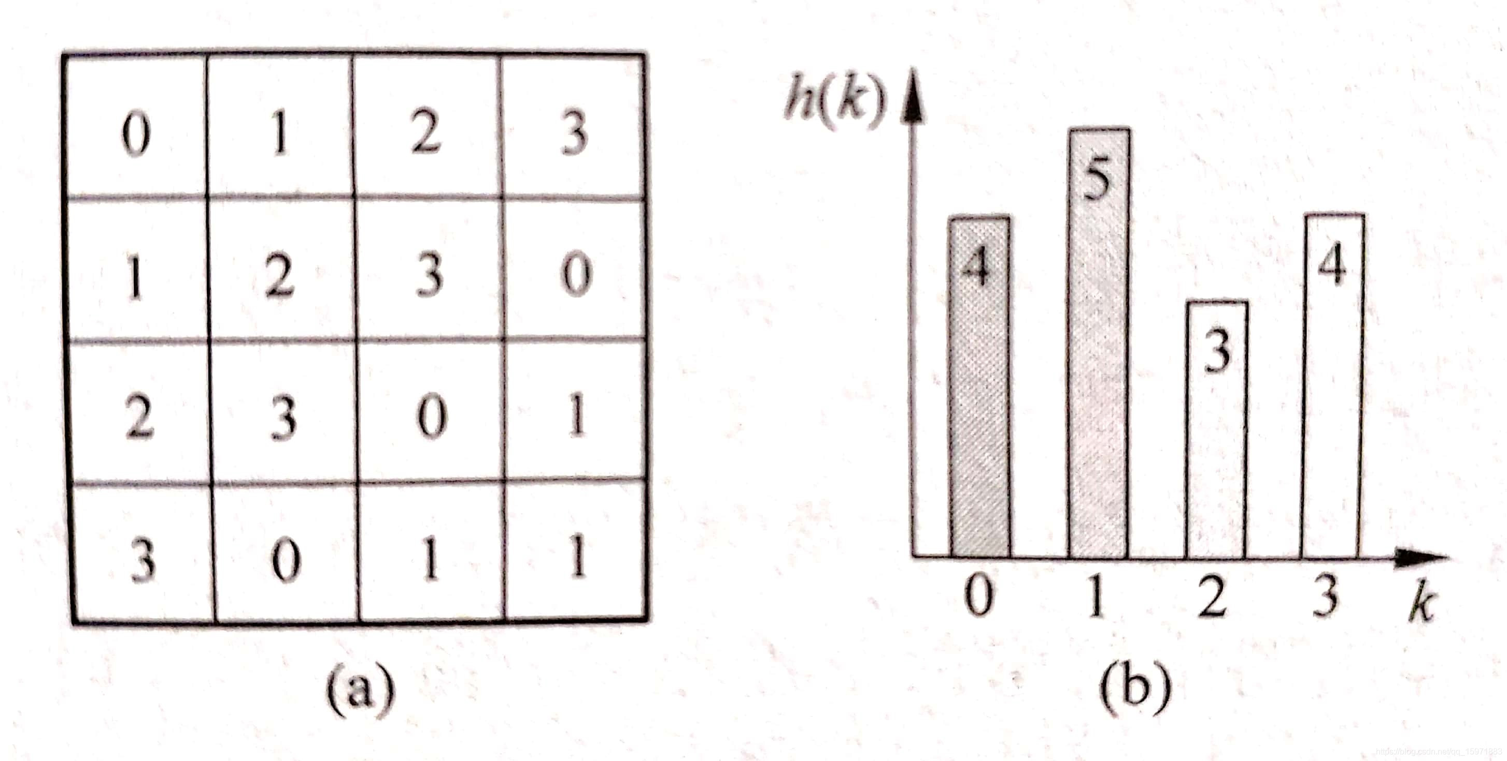

Slide 4
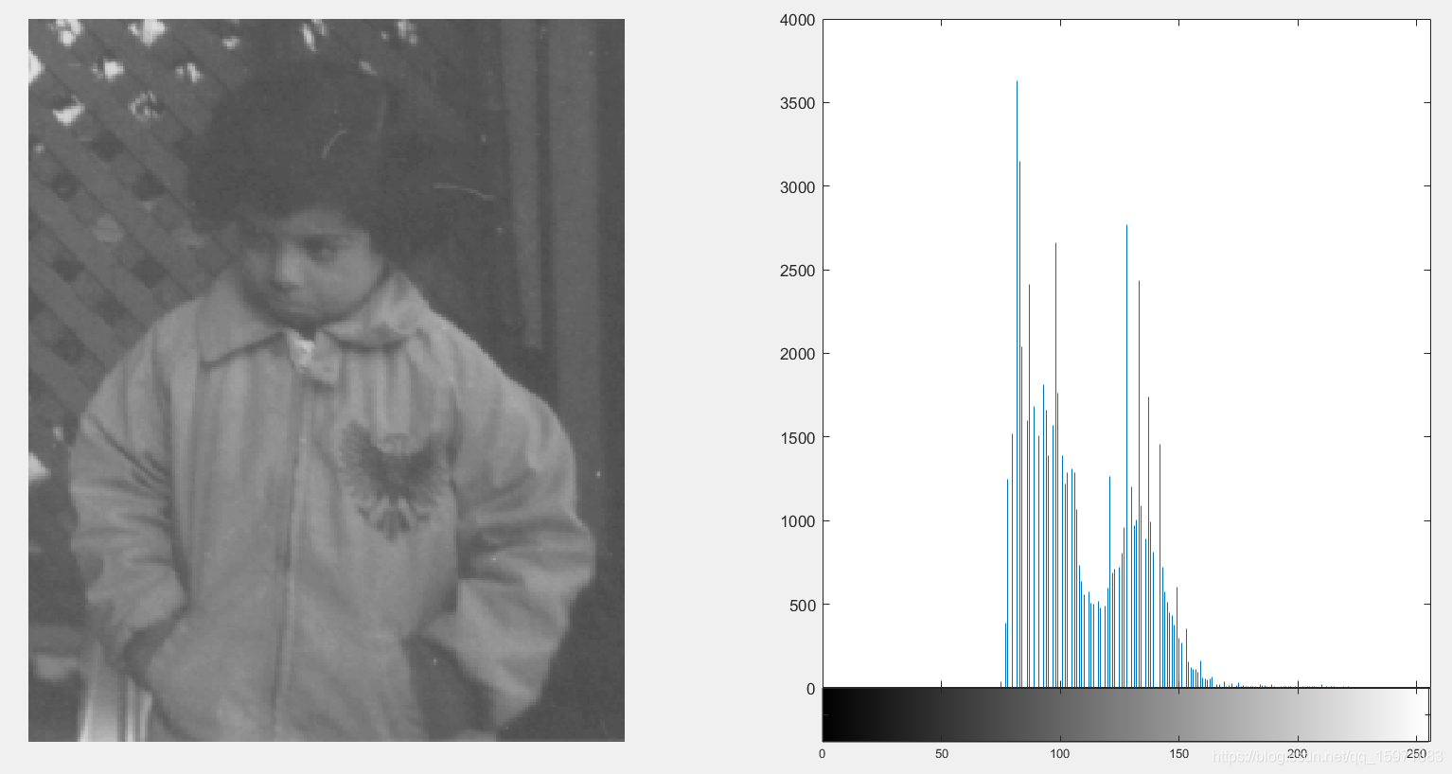

Slide 5
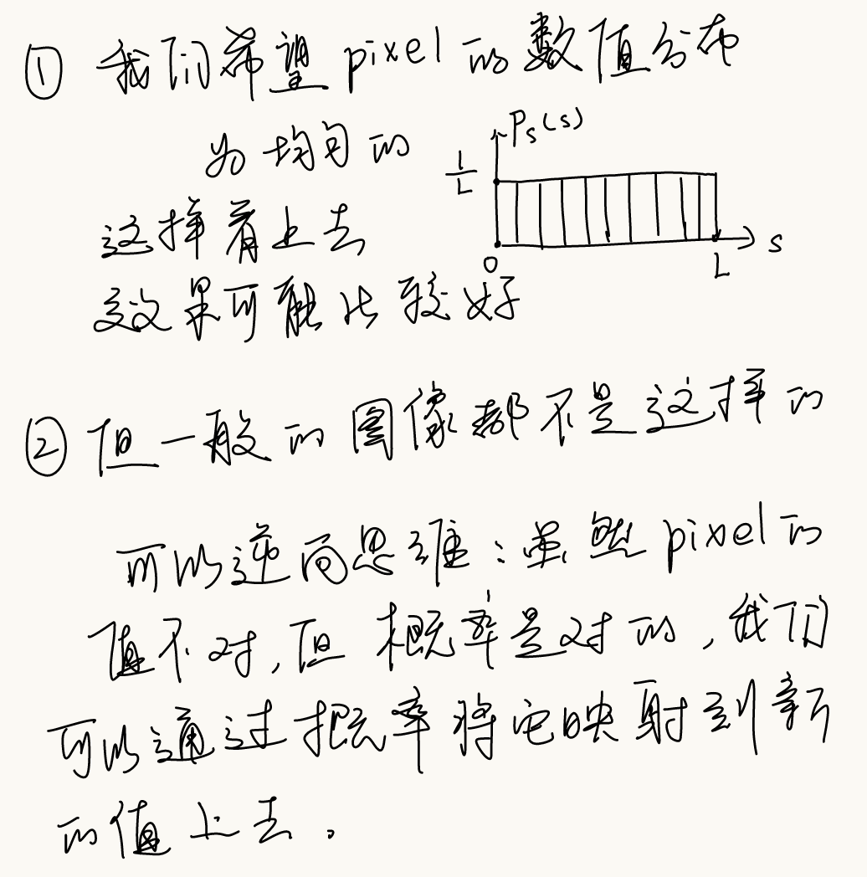
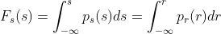
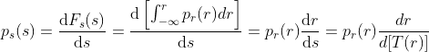

Slide 6
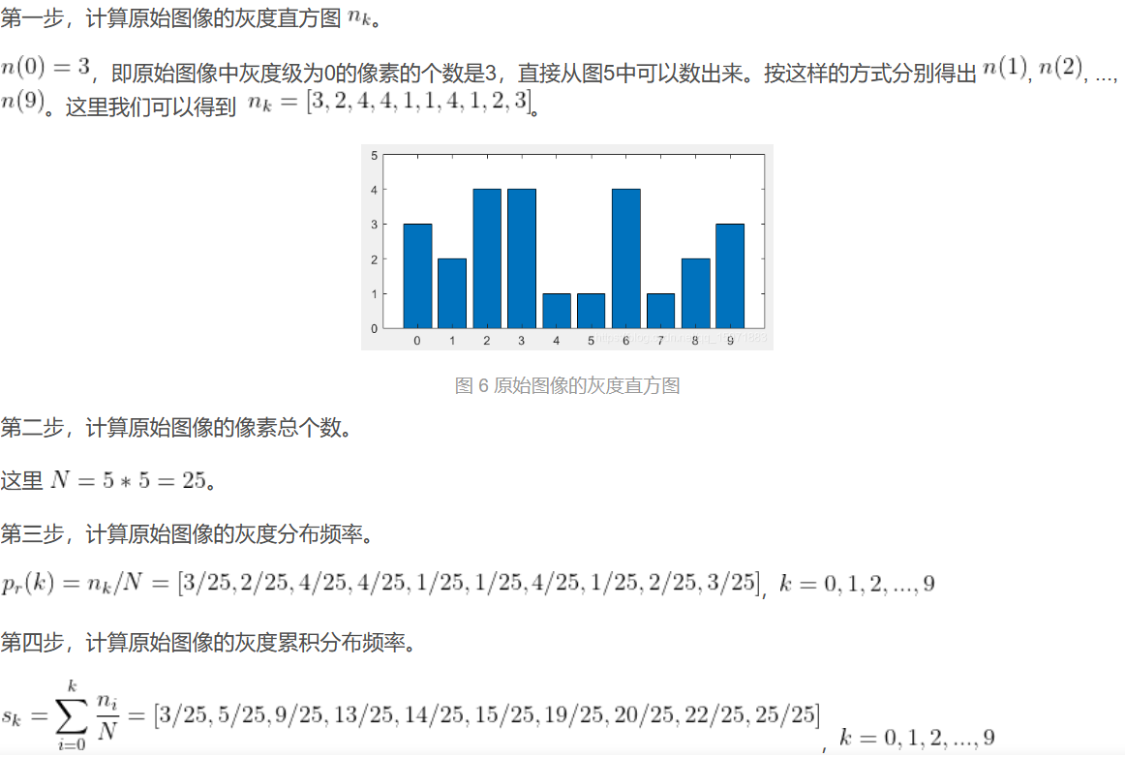

Slide 7
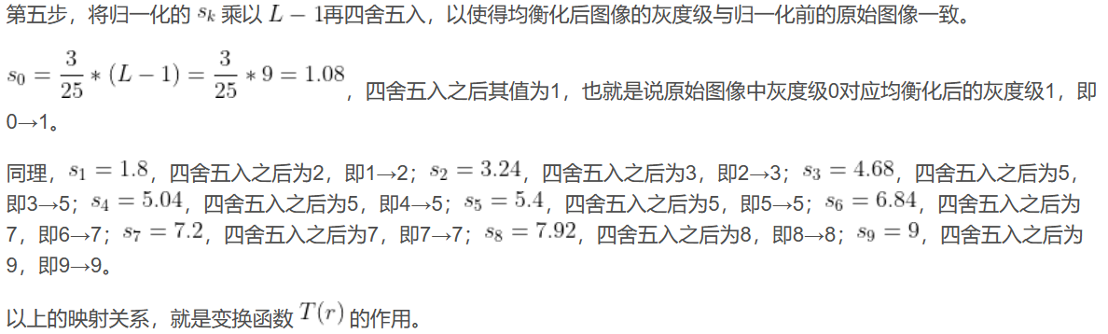
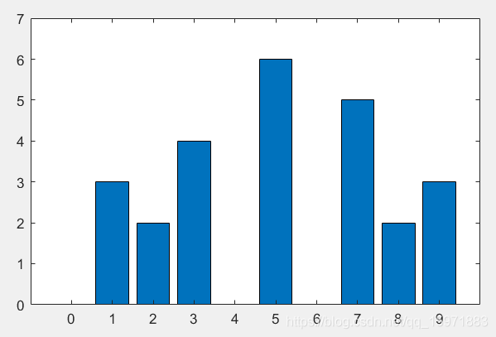

Slide 8
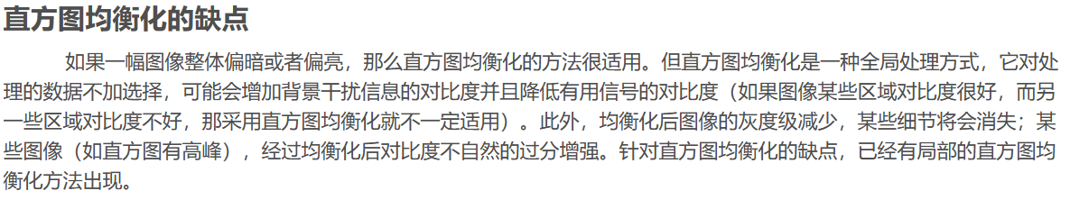
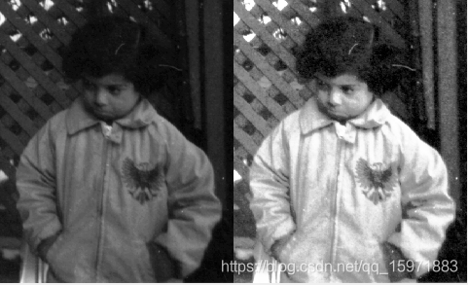

Slide 9
01
Edge Detection
canny边缘检测算法
CONTENT
02
Corner Detection
harris角点检测算法

Slide 10
1 Edge Detection

Slide 11
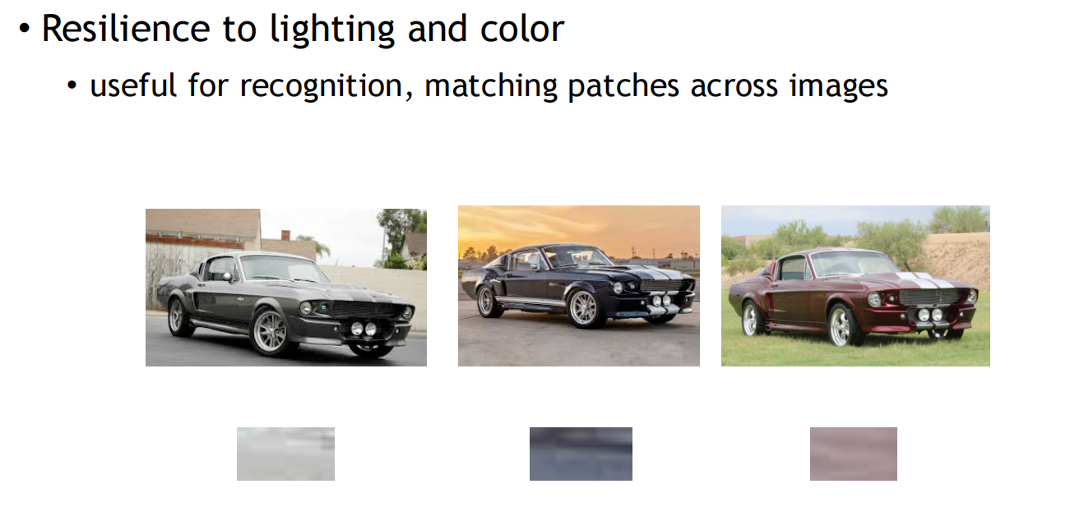
边缘（图像中亮度剧烈变化的位置。）很有用

Slide 12
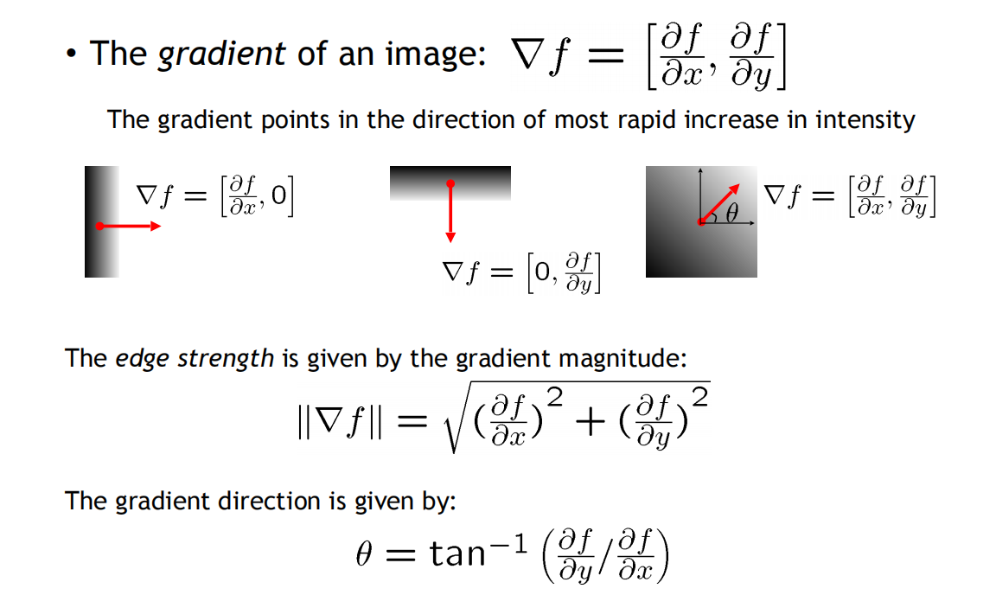
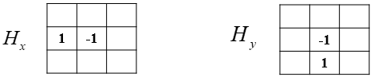
1如何计算图像的梯度
一阶微分算子

Slide 13
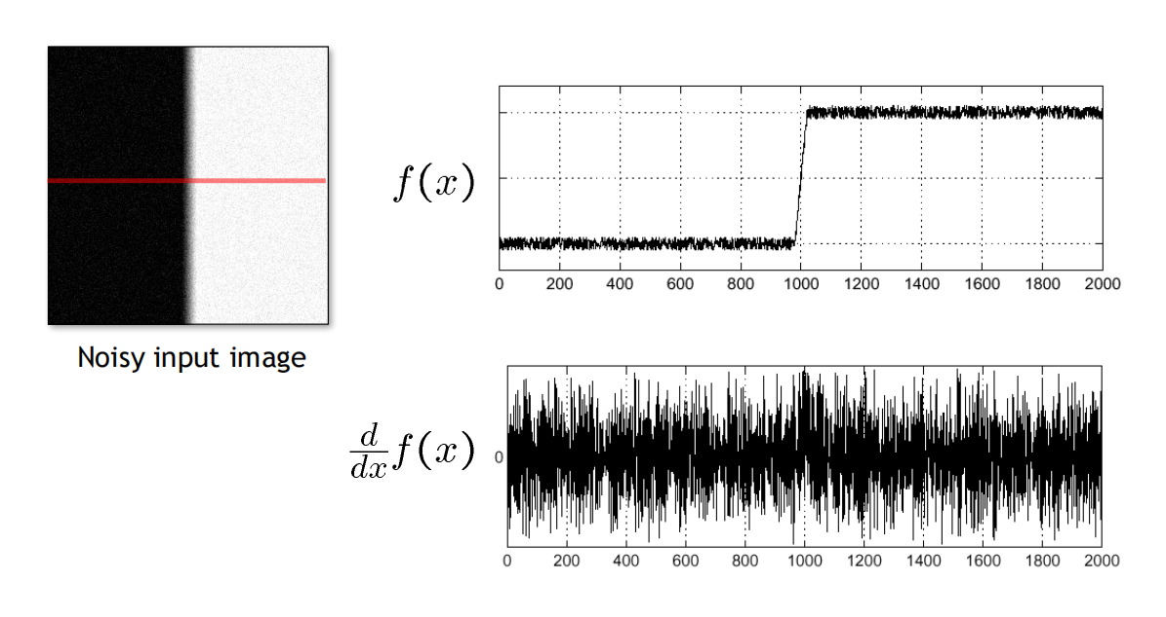
Problems?噪声问题How to solve?

Slide 14
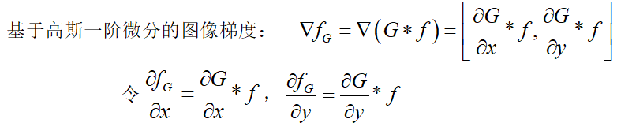
之前的学习中我们知道可以通过高斯滤波，将图像频域处理和时域处理相联系，作为低通滤波器使用，可以将低频能量（比如噪声）滤去，起到图像平滑作用。
幅值
方向

Slide 15
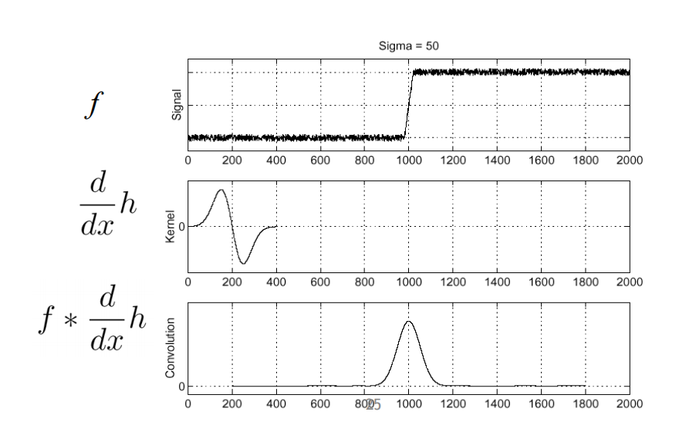
使用高斯微分算子，或者对图像先高斯模糊
高斯微分算子

Slide 16
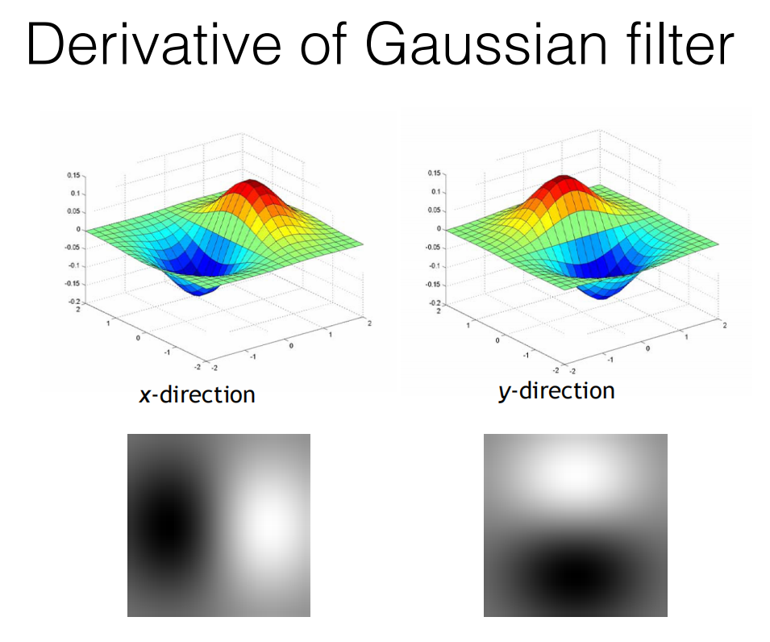
二阶高斯微分核

Slide 18
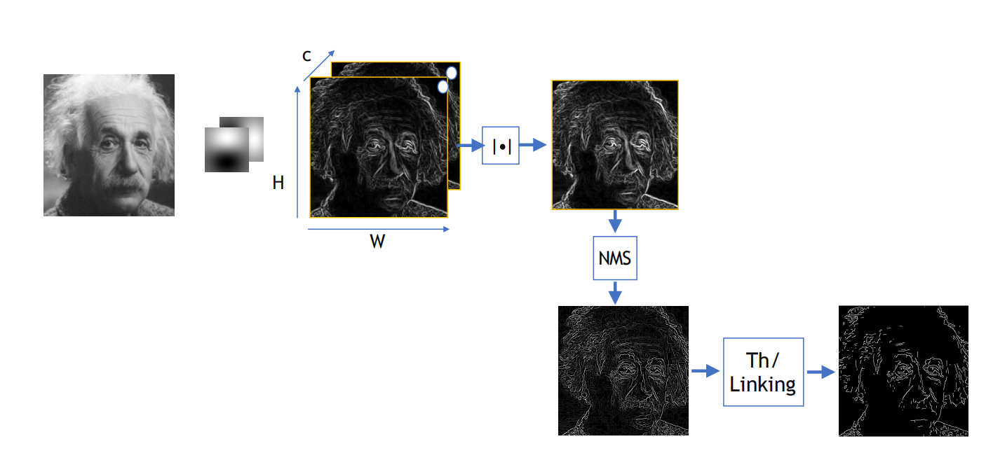
Canny edge detection
1.求二阶微分
2求幅值和梯度方向
3进行非极大抑制
4进行边缘链接

Slide 19
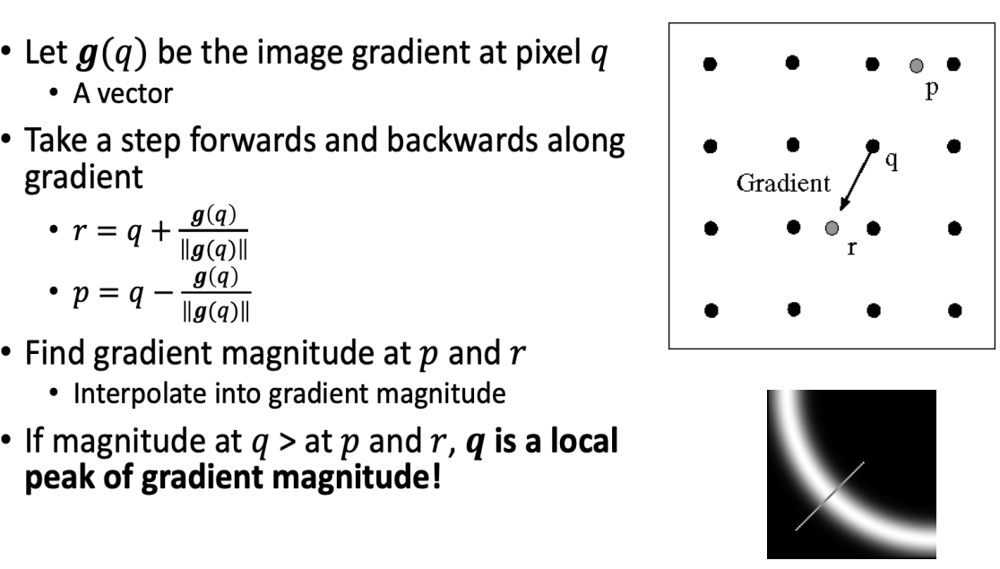
NMS：通过梯度幅值和梯度方向，来消去非局部极大的点

Slide 20
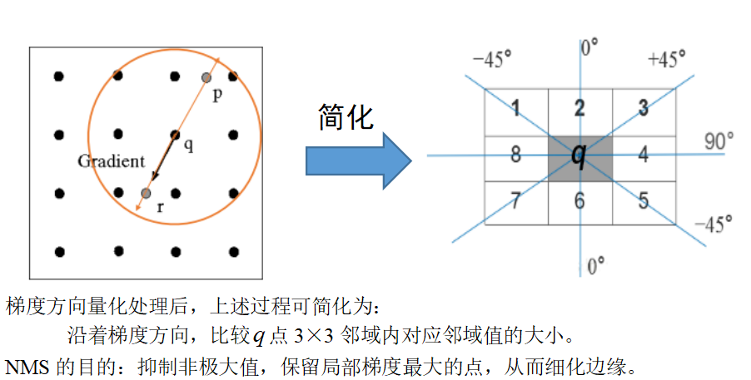

Slide 21
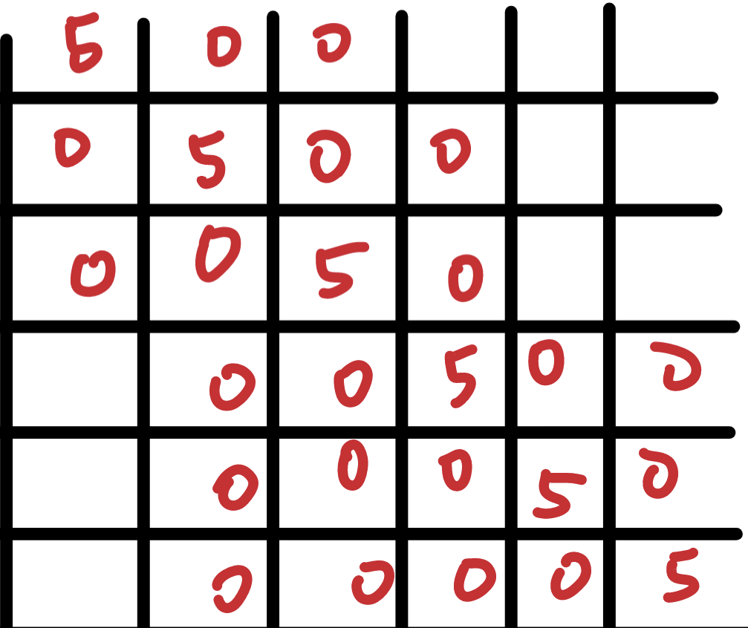
选取梯度幅值大于某阈值的为edge候选点?
比如这个例子中T=4

Slide 22
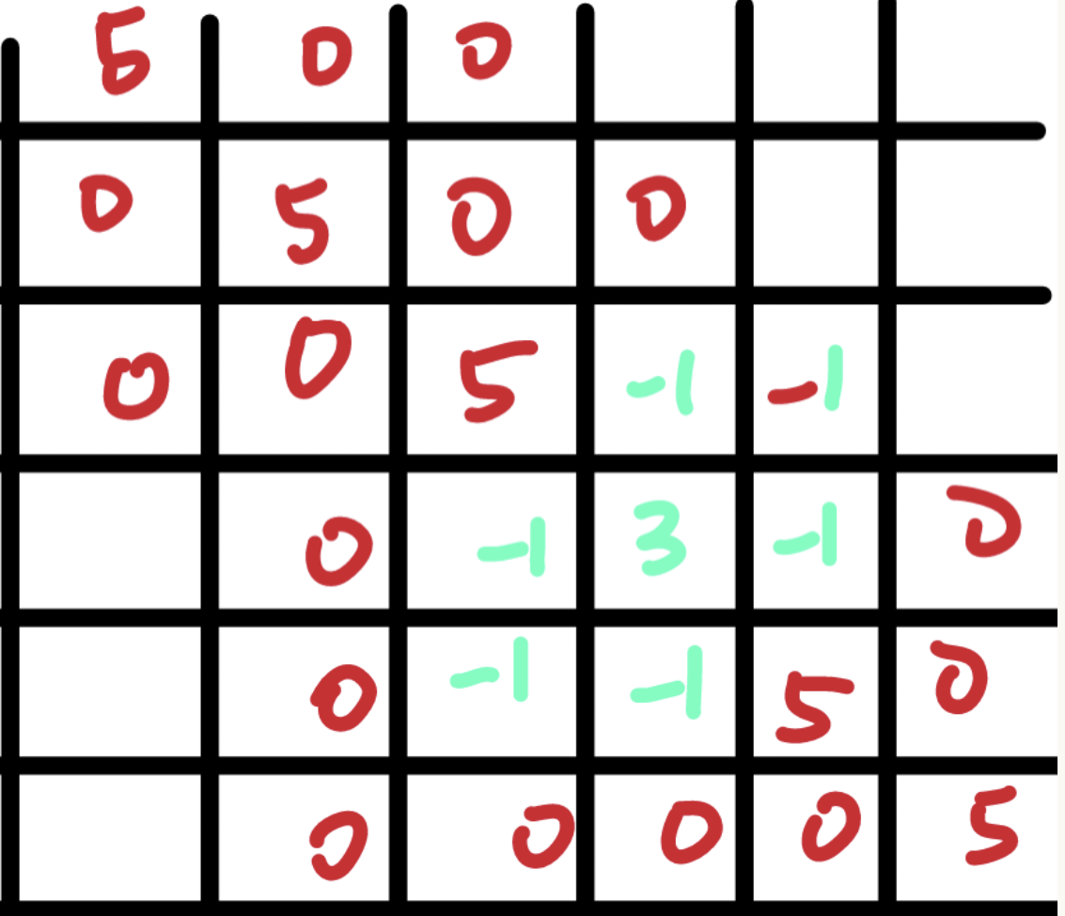
但局部噪声的出现可能会导致边缘中断

Slide 23
Problems?噪声问题How to solve?
选取两个阈值，对梯度幅值进行划分。
小于低阈值的点被抛弃，即确定为非边缘点。
大于高阈值的点为强边缘像素，立即标记，即确定为边缘点。
小于高阈值，大于低阈值的点为弱边缘像素，使用8连通区域确定，即该类点只有与已标记的边缘像素连接时才会被接受，成为边缘点，否则被抛弃。

Slide 24
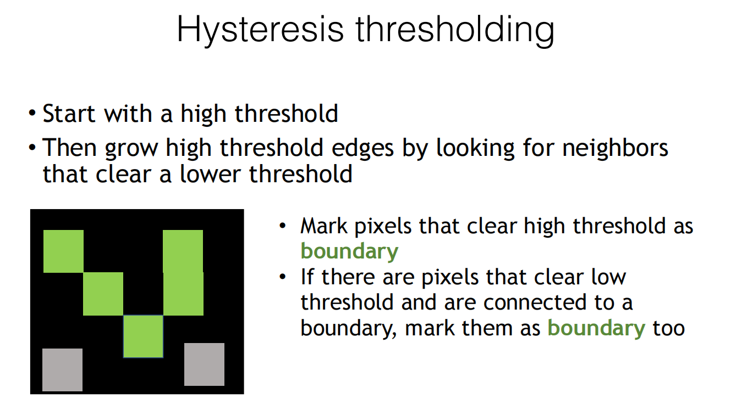

Slide 25
2 Corner Detection

Slide 26
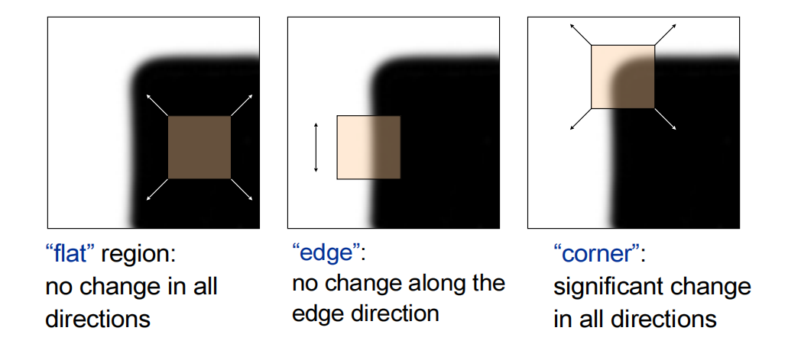
flat？edge？corner？

Slide 27
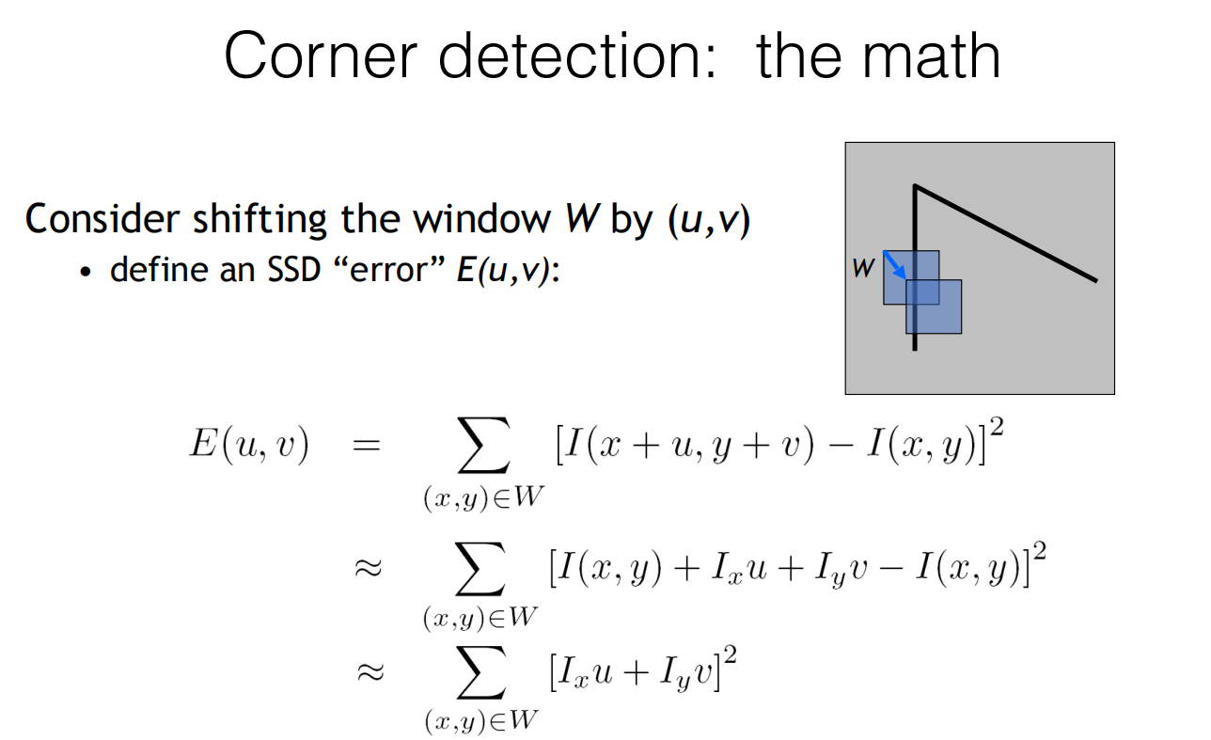

Slide 28
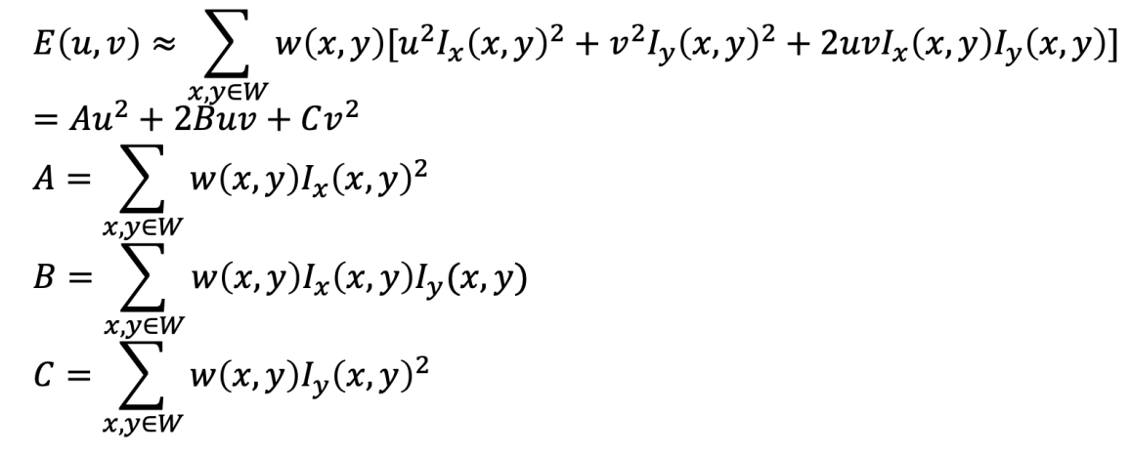
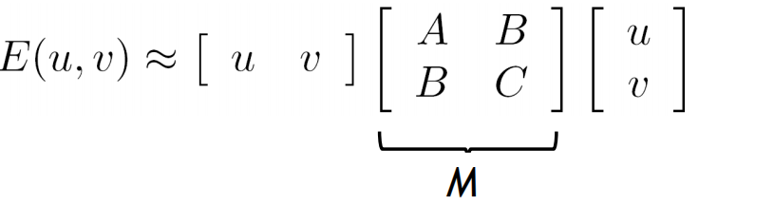

Slide 29
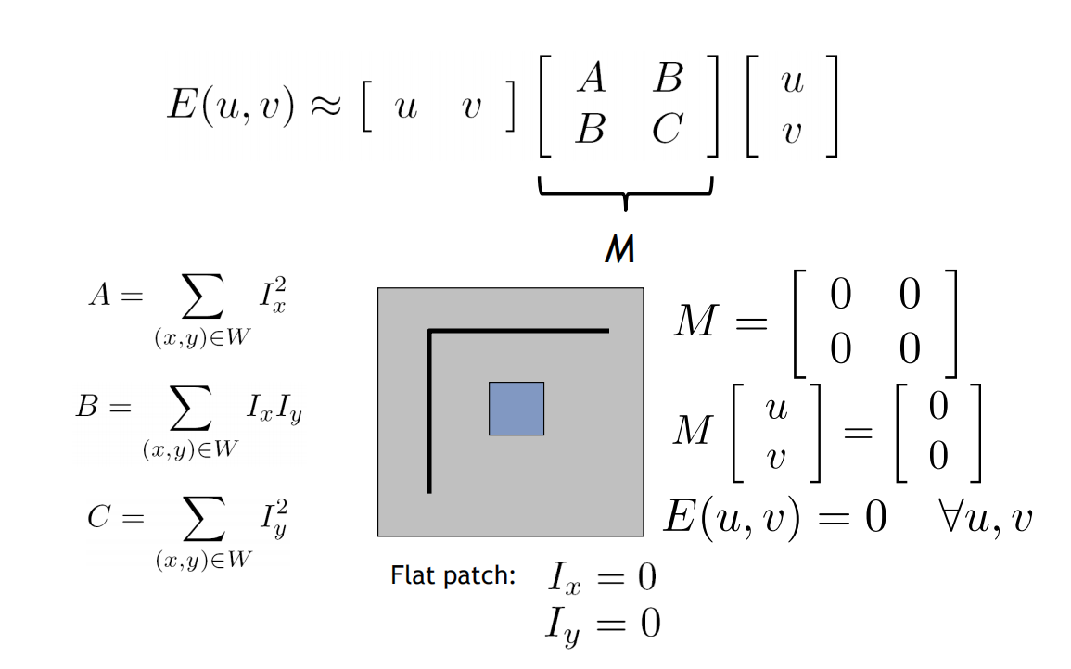

Slide 30
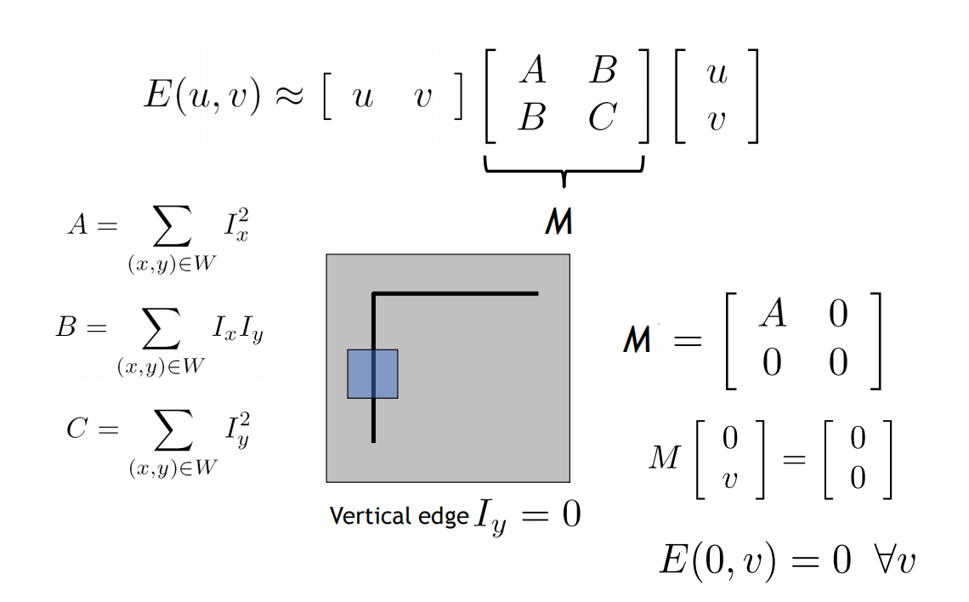

Slide 31
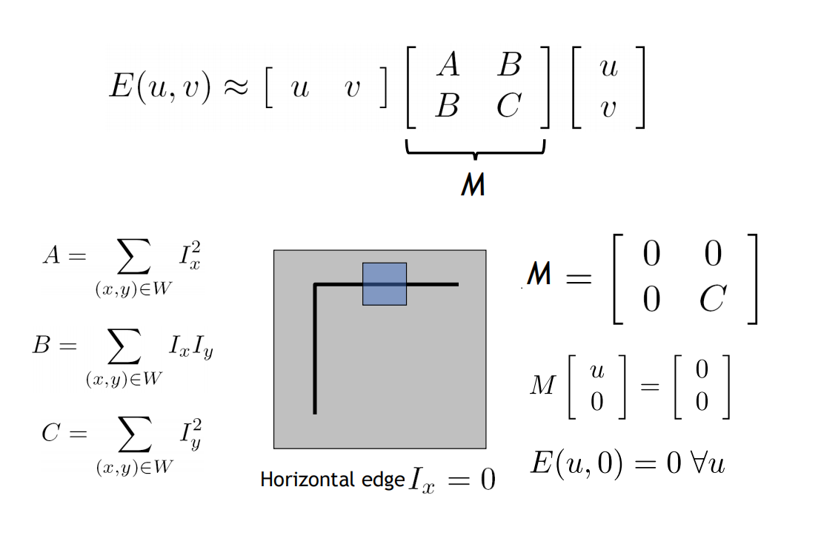

Slide 32
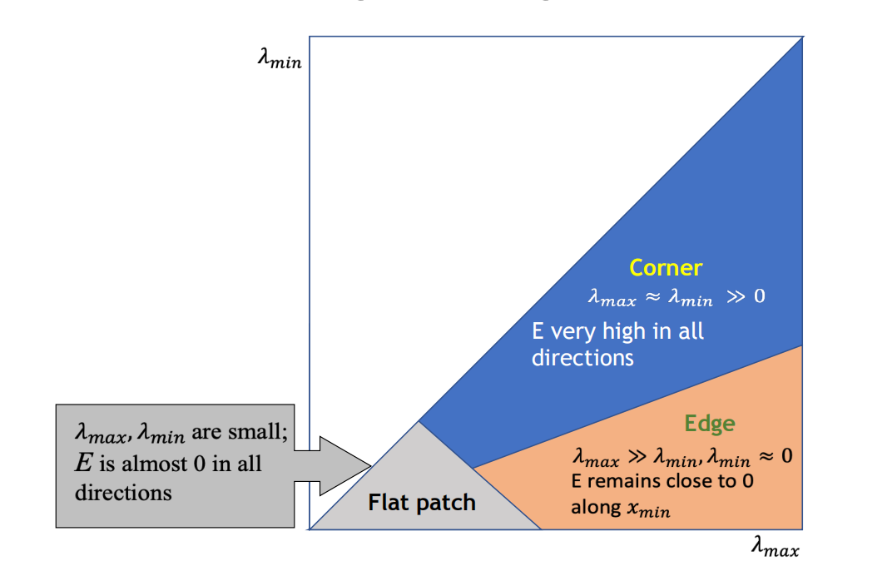

Slide 33
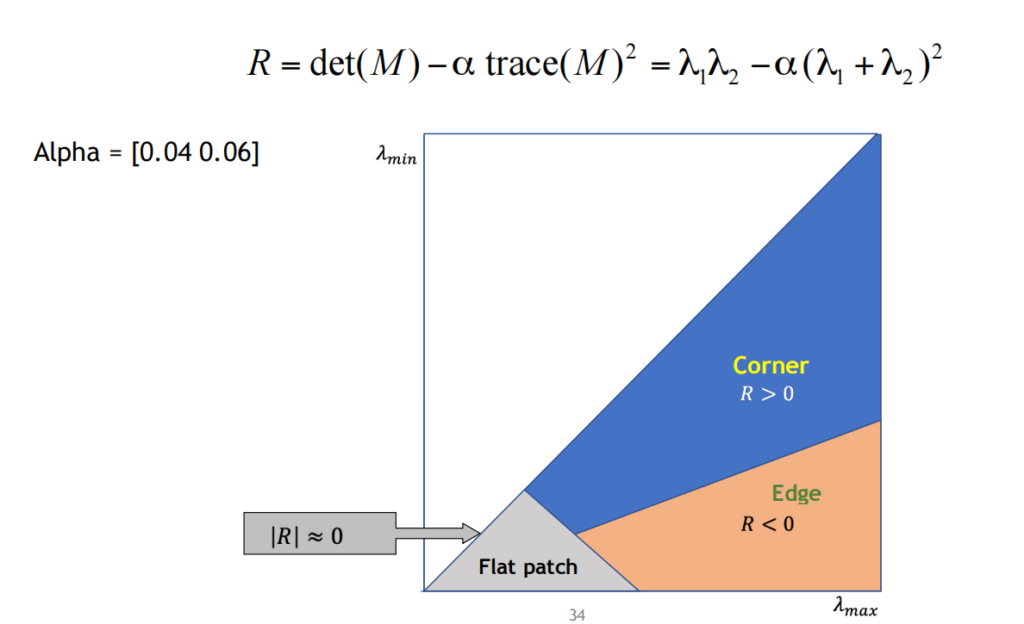

Slide 34
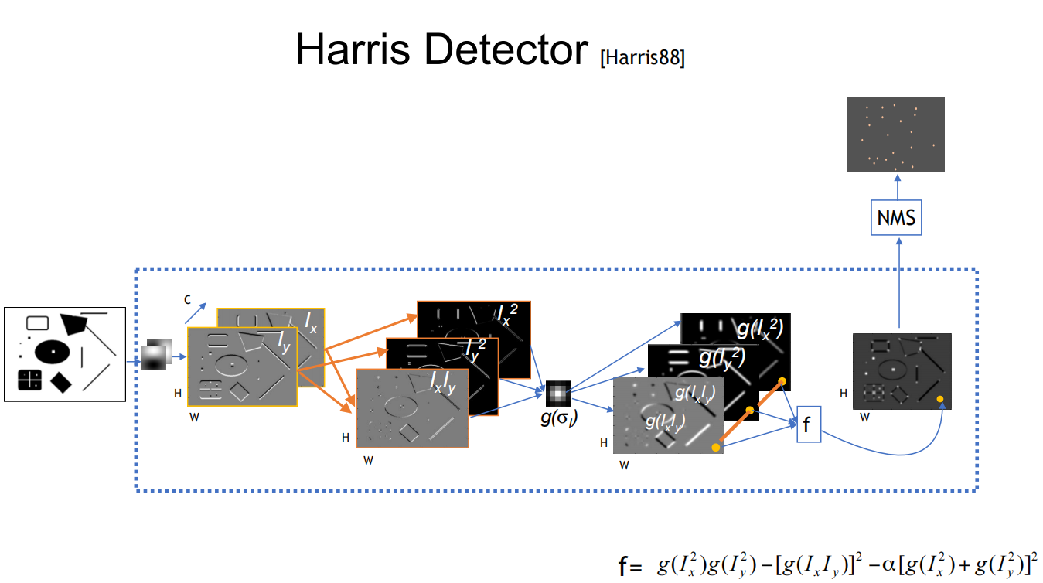

Slide 35
homework3
1、任意实现一种梯度算子（比如Sobel）并使用它对图像进行滤波，可视化滤波结果。
2、手动实现Canny边缘检测算法；
（要求：①允许调用opencv库函数
②可视化展示边缘检测结果。）
3、手动实现Harris角点检测算法
（要求：①允许调用opencv库函数
②可视化展示角点检测结果。）
4、手动实现直方图均衡化，可视化结果
提交方式： gitee
代码做好注释，并编写一个readme说明你的代码结构。
完成上述任务后将代码及图片上传至gitee仓库
（若已经发送则只需告知已完成）。
任务周期：2周（11.5前上交）

Slide 36
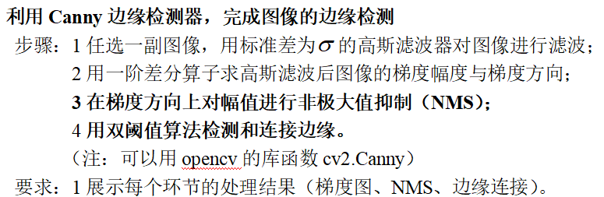
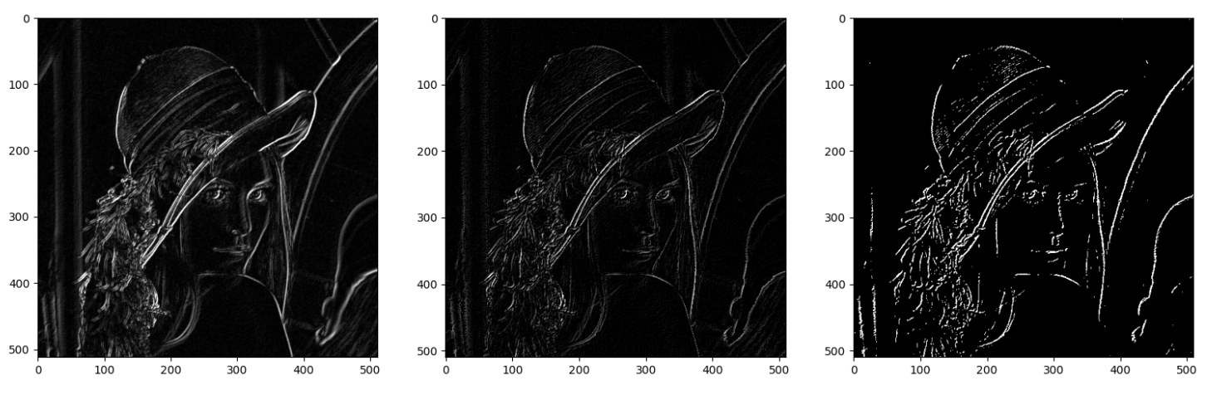

Slide 37
